Slide 1

О ситуации на рынке труда и мероприятиях по обеспечению кадровой потребности экономики Ульяновской области.
Калашников Павел Николаевич - руководитель Агентства по развитию человеческого потенциала и трудовых ресурсов Ульяновской области

Slide 2


Ситуация с безработицей
С начала 2024 года:
обратилось более 2 300 человек,
трудоустроено свыше 1 200 человек
Ульяновская область занимает 3 место
в Приволжском федеральном округе
по уровню регистрируемой безработицы

Slide 3

Взаимодействие с работодателями
Подана информация о наличии 19 790 свободных рабочих мест.
Средняя заработная плата по заявленным вакансиям – 40 675 рублей.
С начала 2024 года создано 4 085 рабочих мест.
Доля созданных рабочих мест с заработной платой выше среднеобластного уровня
составляет 20,0 % (818 ед.),
ниже среднеобластного уровня – 80,0 %(3267 ед.).
в сфере малого и среднего бизнеса создано 2260 рабочих мест (55,3 % от общего количества созданных рабочих мест)
в рамках реализации инвестиционных проектов создано 335 рабочих мест (8,2 % от общего количества созданных рабочих мест)
По данным кадровых служб:
с начала 2024 года 66 предприятиями ОПК принято на работу 2 393 человека.

Slide 4





Обеспечение кадрами предприятий ОПК
66 предприятий ОПК
2720
свободных рабочих мест и вакантных должностей
Наибольшая потребность
795 ед.
332 ед.
190 ед.

Slide 5


Национальный проект «Демография»
В 2024 году предусмотрена
реализация дополнительных мер поддержки работодателей
Оплачиваемые общественные работы
в 22 организациях будут трудоустроены более 200 человек.
Профессиональное обучение и дополнительное профессиональное образование пройдут более 200 сотрудников предприятий ОПК
1 168 человек в Ульяновской области различных категорий смогут бесплатно пройти обучение
В том, числе относящиеся к категориям:
- лица, находящиеся в отпуске по уходу за ребёнком до 3 лет (например, папы или опекуны);
- люди с инвалидностью.

Slide 6
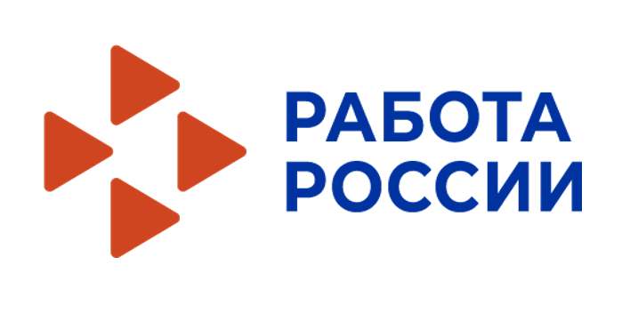

Государственная поддержка работодателей при трудоустройстве отдельных категорий молодежи до 30 лет
Юридические лица
Индивидуальные предприниматели
Некоммерческие организации
ВАЖНО!!! Предоставление субсидий бюджетным и автономным учреждениям, а также казённым учреждениям не предоставляется возможным.
В 2024 году можно получить частичную компенсацию затрат работодателя и при трудоустройстве инвалидов

Slide 7

С 2020 года на территории Ульяновской области действует Закон Ульяновской области о Молодом специалисте, в рамках которого молодым специалистам оказываются определённые меры поддержки.
Меры поддержки молодых специалистов
Молодой специалист :
граждане 35 лет (включительно);
получившие среднее профессиональное или высшее образование;
в течении трёх лет после получения диплома, сертификата или свидетельства об аккредитации;
впервые поступившие на работу;
работающие в областных государственных учреждениях и в муниципальных учреждениях.
Выплаты молодых специалистов:
ежемесячная компенсация расходов, связанных с внесением платы найма жилого помещение;
ежегодная компенсация расходов на проезд к месту использования отпуска и обратно;
единовременная денежная выплата;
ежемесячная денежная выплата.
Дополнительные выплаты для специалистов, переехавших в село:
за первый год работы – 20 000 рублей,
за второй год работы – 40 000 рублей,
за третий год работы – 60 000 рублей;
325 рублей ежемесячно на жилье, топливо или освещение.

